Slide 1
عملية تجليخ المعادن
اشراف
أ.د / السيد الملقي

Slide 2
عمل الطلاب
احمد ناصر نبيه .
تقي حسني مطر .
حنين عادل امين .
ريم محمد الديب .
هند حسن النجار .

Slide 3
التجليخ :
هي عملية تشغيل يستخدم فيها عمق قطع صغير جدا ،وسرعة قطع عالية،وسرعة تغذية بطيئة ، تقؤم بها لضمان الحصول علي نعومة سطح عالية ؤلتحقيق دقة ابعاد عالية .
يعتبر احد الطرق المهمة لتشغيل المعادن ،تتبع اهمية التجليخ من طبيعة اداة التجليخ والتي يتم بها ازالة اجزاء صغيرة جدا من المعدن تتضمن الحصؤل علي نعؤمة سطح عالية ودقة ابعاد كبيرة .

Slide 4
في التجليخ الاسطواني تدؤر قطعة الشغل لتؤفير سرعة القطع وحجر التجليخ يدؤر ؤيتحرك بموازاة محور قطعة الشغل لضمان توفير التغذية الضررورية.

Slide 5
استخدمات التجليخ:
الحصول علي اسطح ناعمة(تجليخ عادي-تجليخ ناعم-تجليخ ناعم جدا) .
تحقيق دقة ابعاد عالية .
صيانة ادوات القطع لاعادة الحصول علي زوايا اصلية .
تحقيق دقة الشكل مثل تحقيق دقة الاستقامة ،دقة الدوران ، دقة التوازي والتعامد .
قطع الكتل الاولية ،ازالة المغذيات والمصبات في المسبوكات وازالة الزوائد في المطروقات واللحام.

Slide 6
تشغيل المعادن عالية الصلادة مثل الزهر الابيض والصلب عالي الكربون .
تجليخ الاسطح المستوية :

Slide 7
التجليخ الاسطواني بأنواعه المختلفة :

Slide 8
عملية شحذ اعادة ادوات القطع ويلاحظ الاهتمام بالتبريد لتفادي تغير الخواص الميكانيكية للحد القاطع تحت تاثير الحرارة .

Slide 9
الات التجليخ :
تتعدد أنواع التجليخ وفقًا لطبيعة طريقة المجلخ وتقسم إلى:
اولا التجليخ السطحي:
يستخدم التجليخ السطحي على نحو أساسي في تشغيل السطوح المسطحة التي تثبت ميكانيكًا أو مغناطيسيًا. ويمكن أن تقسم عمليات التجليخ السطحي تبعًا لوضع عمود التجليخ إلى:
تجليخ محيطي بعمود دوران افقي .
تجليخ محيطي بعمود دوران راسي .
ويكون لآلات التجليخ السطحي طاولات ترددية تتحرك طوليًا ذهابًا وإيابًا، أو طاولات دوراة تتحرك دائريًا.

Slide 10
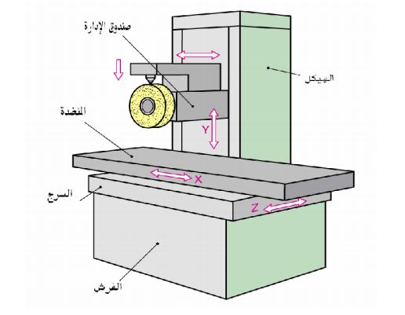
أله تجليخ اسطح مستويه :
المنضده : تحمل قطعه الشغل حتى حجر التجليخ .
حجر التخليخ : يزيل جزء من ماده قطعه الشغل .
الشفاط (مزيل الغبار ) : يزيل الغبار من منطقه التشغيل (الحجر ) .
عجله يدويه لتحريك المنضده: توفر حركه طويله للمنضده .

Slide 11
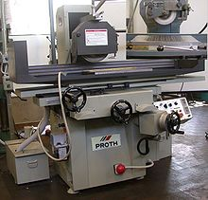
عجله يدويه لتحريك المنضده: توفر حركه طويله للمنضده .
عجله يدويه للتغذيه الراسيه للمنضده : ترفع او تنزل حجر التجليخ (تغذيه سريعه) .
مصدات لمشاوير المنضده : تحدد مسافه تحرك المنضده .
الواقي : لحمايه المشغل من تفتت الحجر .

Slide 12
ثانيا: التجليخ الاسطواني المركزي:
يستخدم في تشغيل السطوح الاسطوانية الخارجية. وهناك طرق للتجليخ الاسطواني:
التجليخ المستعرض:
في هذه الطريقة يتحرك دولاب الجلخ حركة دورانية حول محوره ، وحركة عرضية عمودية على محور الشغلة ، كما تتحرك الشغلة حركة دورانية حول محورها ، وحركة انتقالية على مدى محورها ، وفي بعض آلات التجليخ الاسطوانية تدور الشغلة فقط ويتحرك القرص ثلاث حركات دورانية حول محوره وانتقالية في اتجاه التغذية العرضية وانتقالية على حول محور الشغلة أي في اتجاه التغذية الطولية . يستخدم التجليخ الاسطواني المستعرض للمشغولات الطويلة والمستديرة.

Slide 13
التجليخ العميق :
فيه يتحرك دولاب التجليخ حركة دورانية حول محوره وحركة طولية على طول محور الشغلة وتتحرك الشغلة حول محورها . ويستخدم في للمشغولات القصيرة.
التجليخ الغاطس :
في التجليخ الغاطس لا توجد حركة طولية للدولاب أو الشغلة ويغطي دولاب التجليخ كامل طول السطح المراد تجليخه على الشغلة التي تدور حول محورها . يدور قرص التجليخ وبنفس الوقت يتحرك في الاتجاه العرضي. يستخدم التجليخ الغاطس في تجليخ المشغولات غير الطويلة نسبيًا وله إنتاجية عالية جدًا.
اما بالنسبة لآلات التجليخ الاسطوانية فتنتج على نوعين :البسيطة والعامة (متعددة الأغراض) وتستخدم الآلة البسيطة في التجليخ بين محورين أما الآلة العامة (متعددة الأغراض) فلها عدة حركات وكثير من القطعه الإضافية لتزيد من حدود استخداماتها.

Slide 14
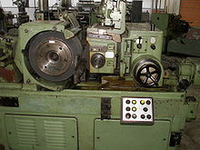
(اله تجليخ اسطواني مركزي) :

Slide 15
ثالثا : التجليخ الاسطواني اللامركزي :
في هذا النوع من التجليخ تبقى الشغلة حرة دون تثبيت وتستند على مسند ارتكاز بين عجلة التجليخ وعجلة الضبط (المعايرة) اللتان توضعان بحيث يفصل بينهما مسافة أقل من قطر المشغولة بمقدار يساوي تقريبًا (2) أي ضعف الطبقة المراد تجليخها .
يضمن استناد المشغولة على مسند الارتكاز عدم انحنائها أثناء التجليخ مما يتيح أيضًا تجليخ المشغولات ذات الأقطار الصغيرة (1 مم) والأطوال الكبيرة (1.5 م).
تمتد عملية التجليخ فوق الشغلة بواسطة الحركة المحورية البطيئة بمحاذاة عجلة التجليخ وتعطى هذه الحركة للمشغولة بواسطة عجلة الضبط التي تنحرف قليلًا بزاوية 1-4.5° عن محور عجلة التجليخ.

Slide 16
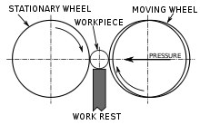
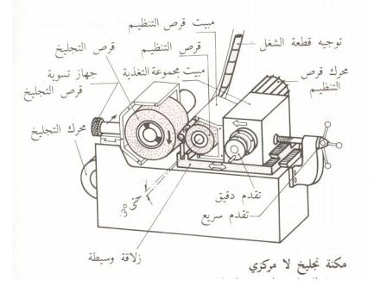
رسم تخطيطي للتجليخ اللامركزي الي اليسار عجله التجليخ وفي الوسط الشغلة مستنده الي مسند ارتكاز والي اليمين عجله الضبط المنحرفه عن محور عجله التجليخ .

Slide 17
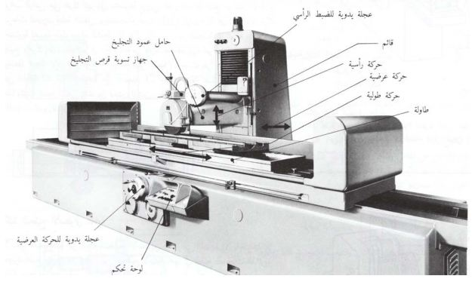
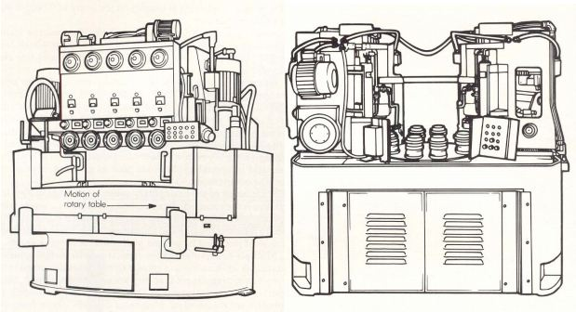
اله تجليخ لقطع الشغل الضخمه
اللات تجليخ متعدده اعمده الدوران

Slide 18
احجار التجليخ:
تصنع الاحجار من مكونين :
( حبيبات القطع - الماده الرابطه التي تثبت الحبيبات لتعطي شكل الحجر و توجد في داخل الحجر فراغات تسمىVoids ).
تصنف انواع الاحجار الى:
1- تبعا للشكل الهندسي . 2 - حجم ونوع الحبيبات .
3 - نوع الماده الرابطه . 4 - كثافة الحبيبات .
تنوع احجار التجليخ يضمن ملائمة التنوع في ماده قطع الشغل واختلاف اشكال قطع الشغل وتعدد مواضع القطع وتنوع مدى نعومة الاسطح المطلوبه.
رمز الحجر :
يستخدم لتسهيل اختيارها للأعمال المختلفه والتعبير عنها في برامج التشغيل الرقمية وخطط الإنتاج .

Slide 19
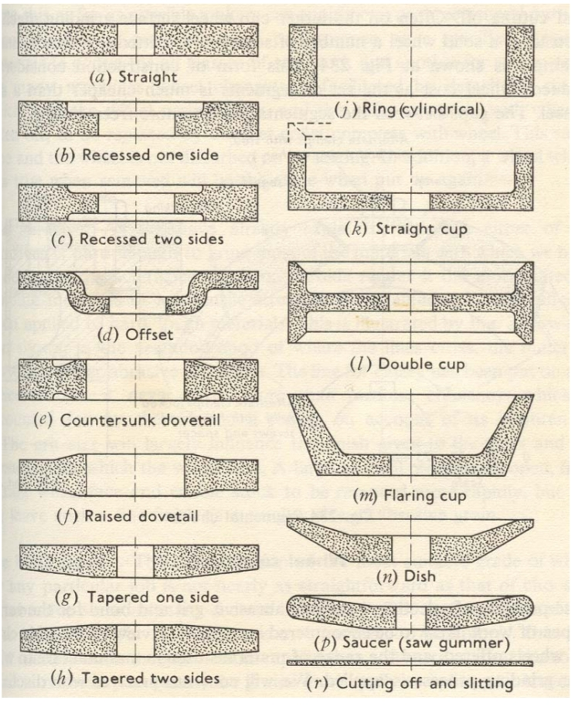
الشكل يبين أنواعا مختلفة من احجار التجليخ اختيار الحجر

Slide 20
يتم اختيار الحجر تبعا لضوابط عده منها:
حجر برابطة ضعيفه لتجليخ ماده صلده .
حجر برابطة قويه لتجليخ ماده طريه مما يضمن عمرا اطول للحجر .
حبيبات صغيرة الحجم للحصول على نعومة عاليه .
حبيبات كربيد السيلكون لتجليخ مواد مقاومه شدها قليله .
حبيبات الالومينا لتجليخ مواد مقاومة شدتها ومتانتها عاليه .
سرعات القطع لضمان سلامة العامل .
حجر برابطة قويه كلما ازدادت اهتزازات الاله لضمان سلامة العامل .
حجر برابطة قويه كلما قلت خبرة العامل لتقليل تلف الاداه .

